Slide 1
Nivelul rețea: mecanisme de alocare și suport

Slide 2
NAT/PAT, ARP, DHCP/BOOTP, NDP, ICMP

Slide 3
Obiective
La finalul cursului, studentul poate:
- Explica de ce IPv4 a dus la NAT/PAT și ce compromisuri introduce
- Distinge între NAT static, NAT dinamic și PAT (NAT overload)
- Înțelege la nivel conceptual cum funcționează tabela NAT
- Explica ARP și proxy ARP (IPv4) și echivalentul IPv6 prin NDP
- Explica pașii DHCP (DORA) și rolul DHCP Relay
- Explica rolul ICMP (ping/traceroute, mesaje de eroare)
- Înțelege rolul ICMPv6 în NDP

Slide 4
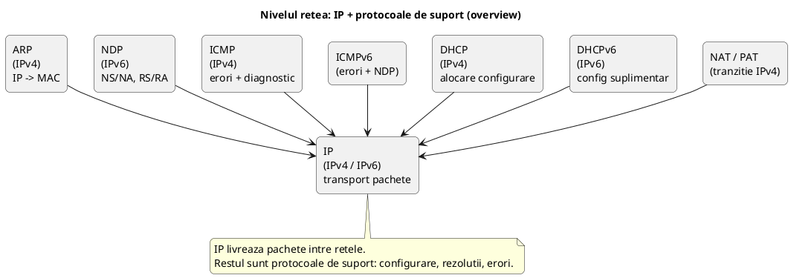
Context: de ce e nevoie de aceste mecanisme?
Adresare L3 (IPv4/IPv6) e globală/rutabilă
În practică trebuie:
alocare automată (DHCP/NDP)
mapare IP<->MAC (ARP/NDP)
suport pentru diagnostic și control (ICMP)
compatibilitate cu lipsa adreselor IPv4 (NAT/PAT)

Slide 5
Epuizarea adreselor IPv4
Problema majoră a IPv4: spațiu mic de adrese
Soluții în timp:
adrese private reutilizabile (RFC1918)
NAT/PAT
tranziție IPv6 (lentă, dar continuă)

Slide 6
Adrese private reutilizabile (RFC1918)
10.0.0.0/8
172.16.0.0/12
192.168.0.0/16 Notă: nu sunt rutabile global; trebuie traduse/încapsulate pentru Internet.

Slide 7
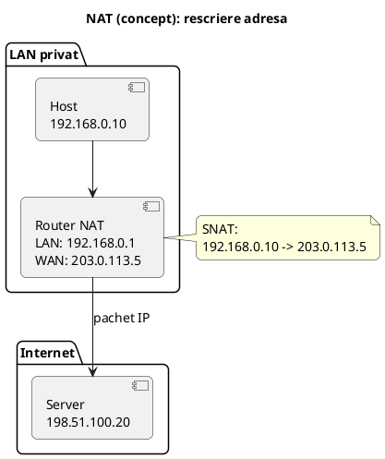
Translatarea adreselor (NAT)
În mod normal, ruterul forwardează fără să schimbe IP-urile
NAT: modifică adresa sursă și/sau destinație
Necesită mapare bidirecțională pentru a primi răspuns

Slide 8
Tabela NAT (concept)
Ruterul păstrează corespondențe intern <-> extern
Statică (config) sau dinamică (pe trafic)
Exemplu simplu:
192.168.0.1 -> 166.14.133.3

Slide 9
Tipuri de translatare
NAT static (1:1)
NAT dinamic (pool de adrese publice)
PAT / NAT overload (mulți -> 1 public, diferențiere prin port)

Slide 10
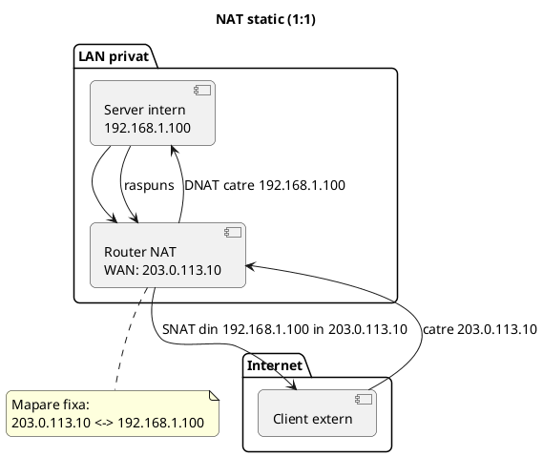
NAT static (1:1)
Problemă: server intern privat trebuie accesibil din exterior
Soluție: mapare fixă între IP privat și IP public

Slide 11
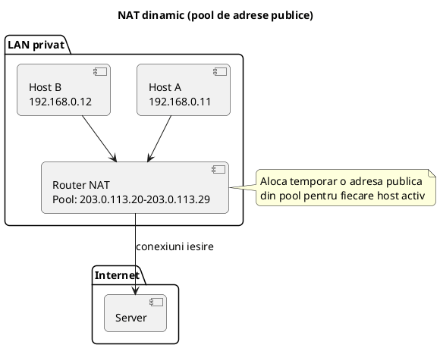
NAT dinamic (pool)
Problemă: multe stații, puține IP-uri publice
Soluție: pool de IP-uri publice alocate temporar (lease pe mapare)

Slide 12
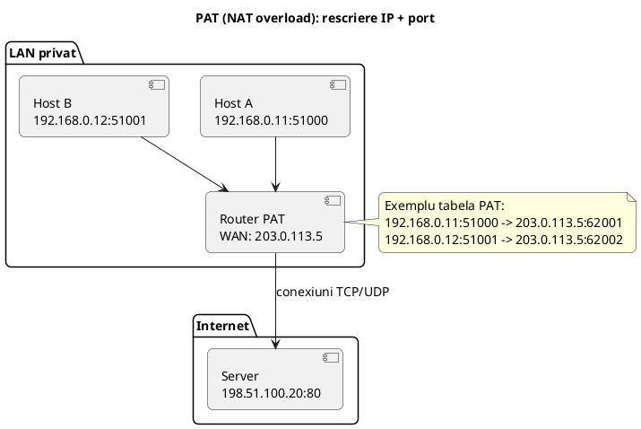
PAT (Port Address Translation)
Problemă: multe stații, o singură adresă publică
Soluție: mapare per-flux folosind porturi pe ruter
Exemplu tabelă: - 192.168.0.1:80 -> 166.14.133.3:62101 - 192.168.0.2:80 -> 166.14.133.3:63105

Slide 13
[SCENARIO] assets/scenario-nat-linux/

Slide 14
Dezavantaje NAT/PAT
În PAT, conexiunile din Internet către interior sunt dificil de inițiat (fără port forwarding)
Încălcarea ideii end-to-end
Dependență de L4 (porturi) pentru o problemă de L3
Probleme cu unele protocoale și cu UDP (mai ales fără keepalive)
Îngreunează tuneluri / VPN / aplicații P2P

Slide 15
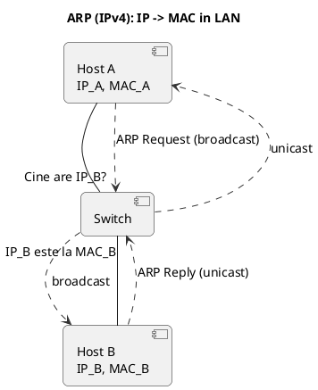
ARP (IPv4) și de ce există
În Ethernet trebuie MAC destinație pentru a trimite un cadru
ARP: IP -> MAC în rețeaua locală
ARP request: broadcast
ARP reply: unicast

Slide 16
[SCENARIO] assets/scenario-arp-capture/

Slide 17
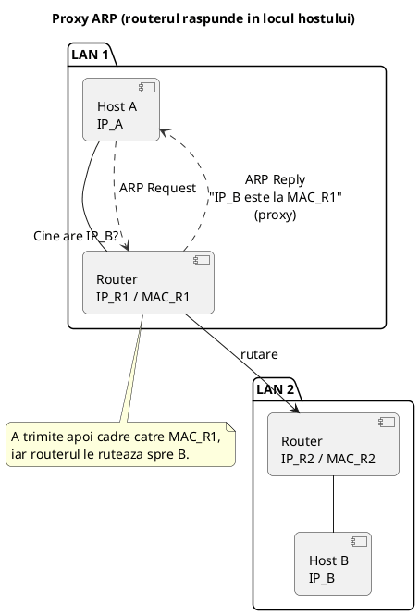
Proxy ARP (concept)
Dacă IP-ul căutat e în altă rețea
Ruterul poate răspunde cu MAC-ul lui (în locul destinației reale)

Slide 18
BOOTP (istoric)
Configurare IP prin server
Nu suportă alocare dinamică reală
DHCP este extensia practică; DHCP poate suporta clienți BOOTP (în general)

Slide 19
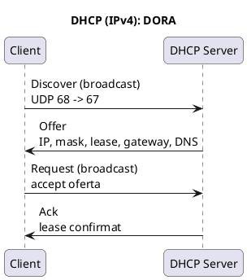
DHCP: rol
Alocare automată IP + parametri:
mască
default gateway
DNS
lease time

Slide 20
[SCENARIO] assets/scenario-dhcp-capture/

Slide 21
DHCP DORA (pași)
Discover: client broadcast (UDP)
Offer: server oferă IP + parametri
Request: client acceptă (broadcast ca să notifice și alte servere)
Acknowledge: server confirmă lease

Slide 22
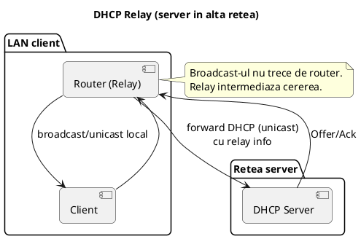
DHCP Relay
Discover e broadcast (nu trece prin rutare)
Relay pe ruter: transformă cererea și o trimite către serverul DHCP din altă rețea

Slide 23
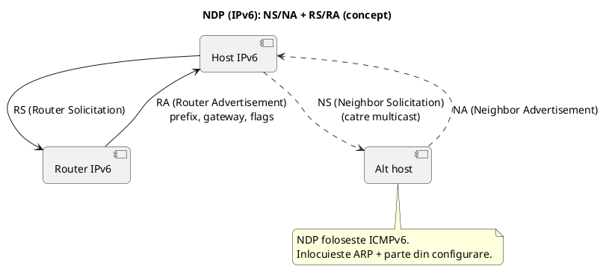
NDP (IPv6)
În IPv6, multe roluri care în IPv4 sunt separate:
descoperire vecini (echivalent ARP)
descoperire router (gateway)
prefix discovery
DAD (duplicate address detection)
Folosește ICMPv6

Slide 24
[SCENARIO] assets/scenario-ndp-capture/

Slide 25
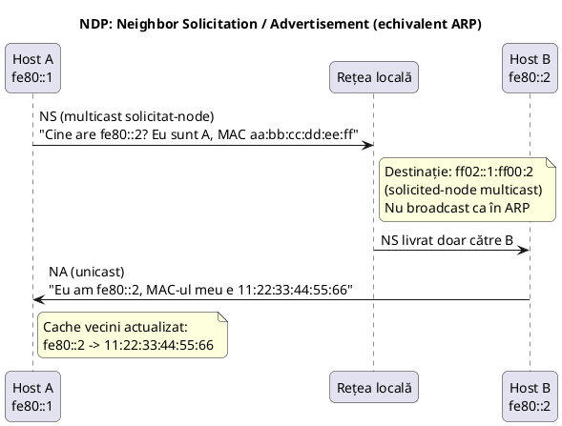
Neighbor Solicitation / Advertisement
NS: solicitare către multicast solicitat-node (în loc de broadcast ca ARP)
NA: răspuns unicast direct către solicitant (sau anunț nesolicitat)
Pași: 1. Host A trimite NS → multicast: “Cine are adresa IPv6 X? Eu sunt A (MAC aa:bb…)” 2. Doar nodul cu adresa X procesează NS-ul 3. Nodul X trimite NA → unicast către A: “Eu am adresa X, MAC-ul meu e cc:dd…” 4. Host A actualizează cache-ul de vecini (IPv6 → MAC)

Slide 26
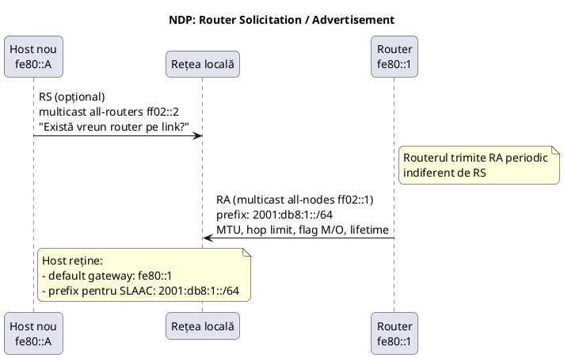
NDP: descoperire router (RS/RA)
RS (Router Solicitation): trimis de hostul nou pe all-routers multicast — opțional
RA (Router Advertisement): trimis de router periodic și ca răspuns la RS
Pași: 1. Host nou trimite RS → all-routers multicast: “Există vreun router pe link?” (opțional) 2. Routerul aude RS (sau trimite RA periodic, nesolicitat) 3. Routerul trimite RA → all-nodes multicast: prefix, MTU, hop limit, flag M/O, lifetime 4. Hostul procesează RA: reține routerul ca default gateway + prefix pentru SLAAC

Slide 27
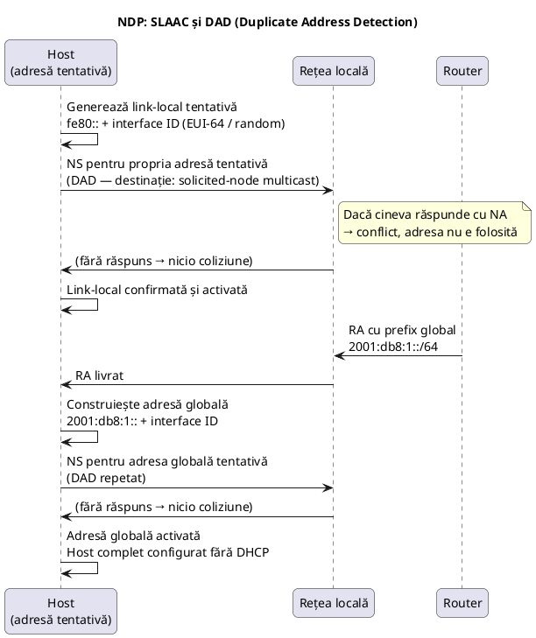
Autoconfigurare IPv6
Stateless (SLAAC):
link-local + DAD
prefix din RA
adresa globală rezultă din prefix + interface ID (sau token random)
Stateful:
DHCPv6 pentru parametri suplimentari (DNS etc), uneori și pentru adresă
Pași SLAAC + DAD: 1. Host generează adresă link-local tentativă: fe80::/10 + interface ID (EUI-64 sau random) 2. DAD: trimite NS pentru propria adresă tentativă → dacă cineva răspunde = conflict 3. Fără conflict → link-local confirmată și activată 4. Host primește RA cu prefix global (ex: 2001:db8:1::/64) → construiește adresă globală 5. DAD repetat pentru adresa globală 6. Adresă globală activă — host complet configurat fără server DHCP

Slide 28
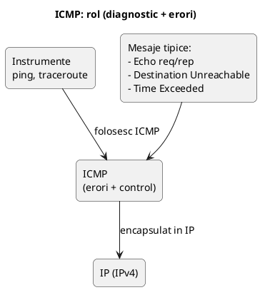
ICMP: de ce există
Rețelele produc erori și au nevoie de feedback
ICMP:
mesaje de control și eroare
ping / traceroute (instrumente construite peste ICMP)
Nu se trimit mesaje ICMP pentru erori de ICMP

Slide 29
[SCENARIO] assets/scenario-icmp-traceroute/

Slide 30
ICMPv6
rol similar ICMP
utilizat intens de NDP (de aceea filtrarea ICMPv6 “la grămadă” împiedică funcționarea IPv6)

Slide 31
Recapitulare
NAT/PAT: soluție practică pentru IPv4, cu compromisuri
ARP: IP->MAC (IPv4)
DHCP: configurare automată (IPv4)
NDP: ARP + router/prefix discovery (IPv6)
ICMP/ICMPv6: diagnostic + control

Slide 32
Pregătire pentru Curs 7
Rutare: RIP, OSPF (și ce înseamnă “tabele de rutare” în practică)

